Slide 1

大学物理实验课程绪论
2016年9月

Slide 2
内容提要:
物理实验的任务及注意事项
第一节 测量与有效数字
第二节 有效数字及运算
第三节 测量结果的不确定度表示
第四节 测量误差与数据处理
第五节 数据处理的基本方法

Slide 3
物理实验的任务
（1）通过对实验现象的观察、分析和测量，加深对物理原理的理解，提高分析问题、解决问题的能力。
（2）培养从事科学实验的能力（物理实验的层次：基础实验、综合实验、设计实验、研究创新性实验）
（3）培养实事求是的态度，研究创新的精神，爱护公物的优良品德。

Slide 4
物理实验课的基本程序(三个环节)
实验预习—实验能否顺利进行的关键
实验操作
实验报告—实验的总结

Slide 5
一、预习报告内容：
① 实验名称、目的、主要仪器；
② 原理简述（主要公式、原理图）；
③ 列出记录数据表格（分清已知量、指定量、待测 量和单位）。
★ 写明姓名、学号、班级、组别、实验日期等.
★ 预习报告是实验工作的前期准备,要求简单明了。

Slide 6
二、实验操作要求
① 遵守实验室规则；
② 了解实验仪器的使用及注意事项；
③ 仔细观察和认真分析实验现象；
④ 如实记录实验数据和现象；
用钢笔或圆珠笔记录数据，原始数据不得改动，
不能使用涂改液.
⑤ 整理仪器，清扫实验室。

Slide 7
三、实验报告
● 写实验报告是对实验全过程进行总结和深入理解的一个重要步骤；
● 书写实验报告时，要求努力做到字迹端正，文句通顺，数据记录整洁，图表正确，内容简明扼要。实验报告应在课堂实验后独立完成，并在下次实验时交指导老师批阅；
● 交实验报告要求附上预习报告；

Slide 8
实验报告内容
（1）实验目的；
（2）主要实验仪器设备；
（3）实验原理（简明自叙，并附有必要的公式及原理图）；
（4）注意事项(老师会写在黑板上,进教室时写在报告册上)；
（5)实验内容及步骤（简明叙述）；
（6）数据记录与处理（实验数据表格、数据处理主要过
程、作图及实验结果）；
（7）回答思考题及分析讨论。
★ 写明姓名、学号、班级、班号、日期等.

Slide 9
物理实验的注意事项
● 实验前必须认真预习，写出预习报告，经教 师检查同意后方可进行实验。
● 原始数据记录须经指导教师审阅签名。
● 实验报告（包含数据处理+作图）和预习报告必须在下一次实验上课前交教师批阅。

Slide 10
实验成绩评定
1. 成绩评定办法：
总成绩 = 平时平均成绩70%+ 实验考试成绩30%
★平时实验成绩：按所做实验项目计算。每个实验满分为100分，其中预习10分，操作50分，报告40分；
★实验考试：由老师安排一个实验作为考试。

Slide 11
实验事件的一些处理办法
1. 无故迟到者实验要扣分，迟到达15分钟以上者，取消本次实验，成绩为零。无故旷课者本次实验记零分；
2. 没有预习报告不得进行实验;
3. 未按时交实验报告者要视情节情况扣分；
4. 抄袭及被抄袭者，本次实验均记零分；
5. 违规操作实验损坏仪器的按有关规定处理。

Slide 12
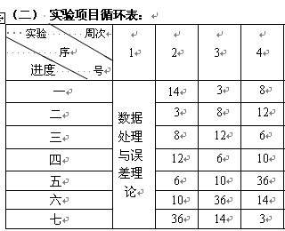
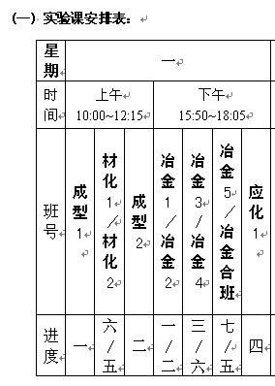
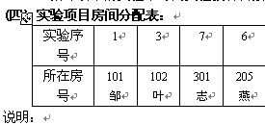
课程安排：
第二周
进度二
上课时间
教材上的实验3项目
去哪上课？
理学院102房（到达上课地点）

Slide 13
第一节、测量与误差
一、测量的概念及分类
1、测量：将待测物理量与选作计量标准的同类物理量进行比较并得出倍数的过程。
倍数值——数值；选作的计量标准——单位。
测量值=数值+单位
L = 35.12 厘米

Slide 14
2、单位
按照中华人民共和国法定计量单位的规定，物理量单位均以国际单位制（SI）为基础。其中基本单位有七个，其他物理量的单位可以由这些基本单位导出，故称导出单位。
力学
电学
热学
光学
七大基本单位
长度单位
米（m）
质量单位
千克（kg）
时间单位
秒（s）
电流
单位
安培（A）
热力学温度
单位
开尔文（K）
物质的量
单位
摩尔(mol)
光强度单位
坎德拉
（cd）

Slide 15

3、测量的分类
按测量结果是否由测量仪器直接获取为标准。
直接测量：可以用测量仪器或仪表直接读出测量值的 测量。例如用米尺测量长度，用温度计测量温度等等。
间接测量：根据待测量与若干个直接测量值的函数关系求出。例如，长方形的面积

Slide 16

二、误差的概念及分类
定义: 对一待测物理量 x
误差dx＝测量结果 x －真值μ
• 真值：物理量在一定实验条件下的客观
存在值。
• 测量误差存在于一切测量过程中，可以控制
得越来越小，不可能为零。
分类:

Slide 17

（1）系统误差
定义：在相同的测量条件下多次测量同一物理量，其误差的绝对值和符号保持不变，或在测量条件改变时，按确定的规律变化的误差。
特点：确定性，有规律性，可修正性。
来源：①测量仪器的缺陷；②实验理论和方法不完善；③测量者生理或习惯偏向。
产生原因明显，多次测量无法消除

Slide 18
（2）随机误差
定义：在同一条件下多次测量同一量时，误差的大小和符号出现无规则变化。
特点：随机性，服从统计规律。
来源：①观察者的感官灵敏程度；②仪器的精密程度；③周围环境的干扰；④其它无法控制的偶然因素。
原因随机，无法逐个消除，
但多次测量时有其统计规律性。

Slide 19

随机误差正态分布的特征
单峰性：绝对值小的误差出现的概率大，绝对值大的误差出现的概率小。
对称性：绝对值相等的正误差和负误差出现的概率相等。
有界性：绝对值很大的误差出现的概率近于零。误差的绝对值不会超过某一个界限。
抵偿性：在一定测量条件下，测量值误差的算术平均值随着测量次数的增加而趋于零。
减少随机误差的方法——充分增加测量次数

Slide 20
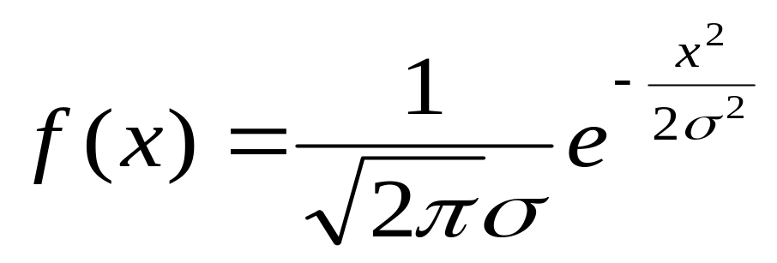
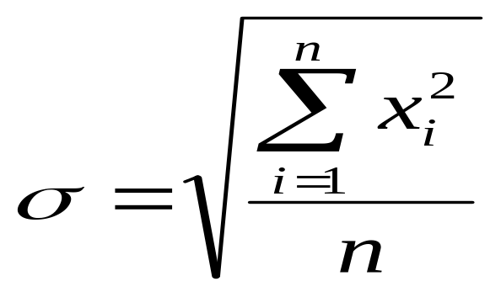
正态分布函数的数学表达式
_{误差的概率密度分布函数}
_{σ是一个与实验条件有关的常数，称为标准误差，其值为}

Slide 21
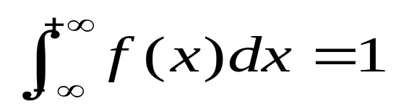
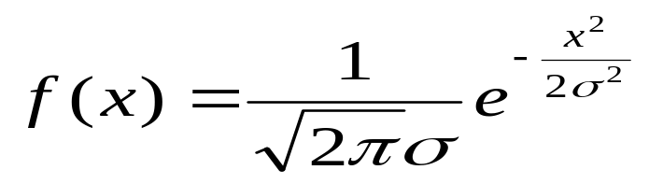
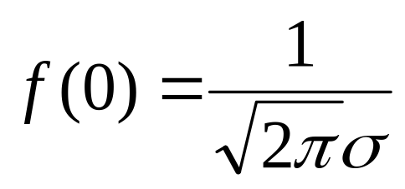

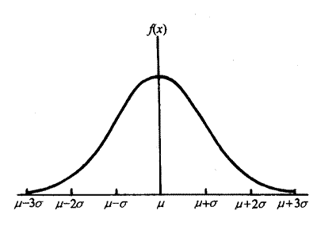
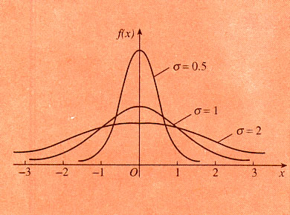
标准误差的物理意义：
_{曲线与横轴所包围的面积恒等于1}
_{68.3%}
_{99.7%}
_{x}

Slide 22
第二节、 有效数字及运算
● 有效数字的读取
● 有效数字的运算
● 有效数字尾数的舍取规则

Slide 23


一、有效数字的概念
准确数
存疑数
1.13 m
0.5
1.0
1.5

Slide 24
有效数字尾数的舍入规则
—— 四舍六入，五凑偶
① 拟舍弃数字的最高位为4或4以下的数,则舍去。
② 拟舍弃数字的最高位为6或6以上的数,则进一。
③ 拟舍弃数字的最高位为5时，前一位数为奇数，
则进一；为偶数，则舍去。
  例： 4.32749→4.327 4.32751→4.328
  4.32761→4.328 4.32850→4.328

Slide 25
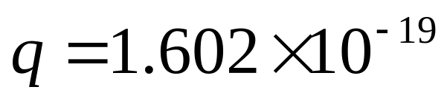
二、有效数字的性质和说明
1、有效数字的位数与小数点的位置无关；
2、“0”在有效数字中的特殊地位。
1206cm 2.0000mm 0.000125cm 0.001206mm
四位 五位 三位 四位，
3、参与计算的常数，如 4，π，e等，其有效数字的位数可以认为是无限的；
4、如遇到测量结果是用科学计数法表示时，指数部分不计入有效数字的位数。
电子的电荷 库仑四位有效数字

Slide 26
三、有效数字的运算
准确数+准确数=准确数
准确数+存疑数=存疑数
存疑数+存疑数=存疑数
进位视为准确数
计算结果保留一位存疑数

Slide 27
有效数字的运算规则
（1）加、减运算中，和或差的可疑数字所占数位，与参与运算的各数据项上存疑数字所占数位最高的相同。
（2）在乘、除运算时，积或商所包含的有效数字位数，与参与运算的各数据项中有效数字位数最少的那个相同。

Slide 28
32.1
+ 3.267
35.367
结果：35.4
26.65
- 3.926
22.724
结果：22.72
5.348
× 20.5
2 6740
00000
106 96
109.6340
结果：110
17.34
217 3764
217
1594
1519
750
651

Slide 29

乘方开方:有效数字与其底的有效数字相同。
一般函数运算：
将函数的自变量末位变化1个单位,运算结果产生差异的最高位就是应保留的有效位数的最后一位.
例: sin30°2´=0.500503748
sin30°3´=0.500755559
两者差异出现在第4位上，故sin30°2´=0.5005。
这是一种有效而直观的方法，严格地说，要通过求微
分的方法来确定函数的有效数字取位。
取常数（如 、e 等）与测量值的有效数字位数
相同。

Slide 30
约定：
1.表示测量结果的有效数字的末尾数永远与不确定度的末尾数具有相同的数量级（即尾数对齐）。
2.计算过程中，中间的运算结果可以适当多保留一到二位有效数字。
3.绝对不确定度取一位有效数字，相对不确定度可以取二位有效数字。

Slide 31
改错：
1. N =（2.586 ± 0.036）
2. N =（23.956±0.0201）
3. N =（2.36×10⁵ ± 1000）
4. N = 1.23×1.235=1.519
=（2.59 ± 0.04）
=（23.96±0.02）
=（2.36 ± 0.01)×10⁵
= 1.23×1.235=1.52

Slide 32
第三节、测量结果的不确定度表示
概念：不确定度u是由于测量误差存在而对
被测量值不能确定的程度。
意义：不确定度是一定置信概率下的误差限值,
反映了可能存在的误差分布范围。

Slide 33

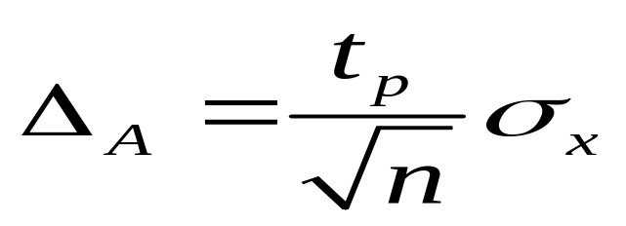
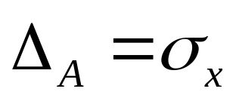
组成：
A类分量 ：可以用统计学方法估算的分量；
一般指随机误差。
当置信概率取0.95，6≤n≤10时，A类分量可简化为：

Slide 34
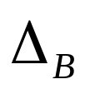
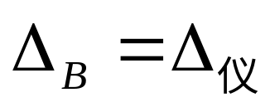
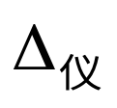
B类分量 ：不能用统计学估算的分量；
一般指系统误差。
若不特别说明，B类分量可简化为
是仪器的最大允差

Slide 35
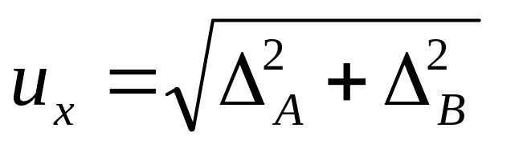
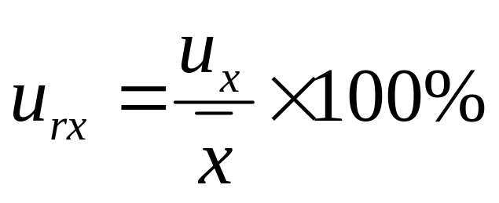
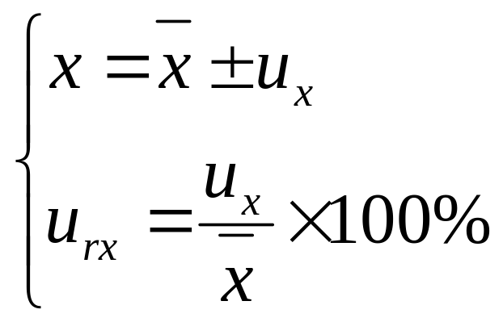
合成方法:
相对不确定度:
结果表示:

Slide 36
注意：
1.平均值有效数字位数不要超过测量值的
有效数字;
2.不确定度和相对不确定度保留1-2位有效
数字（本课程规定保留 1 位有效数字，数
字的舍入采取只进不舍的规则）；
3.平均值的末位数字要与不确定度的末位
数字对齐。
L=(1.00±0.02)cm

Slide 37
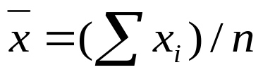
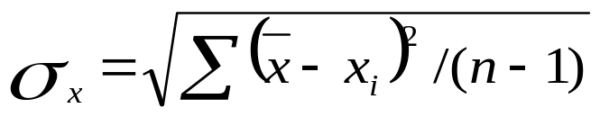
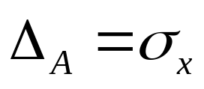
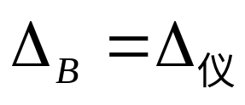
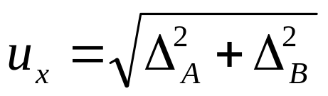

直接测量量不确定度估算过程与表示
1.求测量数据的平均测值 ；
2.用已知系统误差修正平均值；
3.计算标准差 ；
4. ，
5.合成不确定度 ;
6.表示测量结果

Slide 38
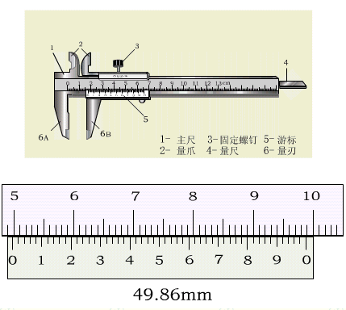
(1)直接测量量（原始数据）的读数应反映仪器的精确度
测量结果读数举例：
游标类器具（游标卡尺、分光计度盘、大气压计等）读至游标最小分度的整数倍，即不需估读。

Slide 39
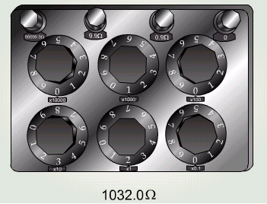
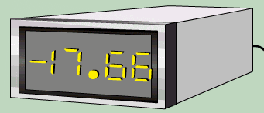
  数显仪表及有十进步式标度盘的仪表（电阻箱、电桥、电位差计、数字电压表等）一般应直接读取仪表的示值。

Slide 40
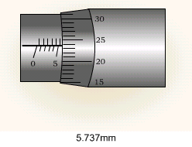
  指针式仪表及其它带刻度器具，读数时估读到仪器最小分度的1/2～1/10。

Slide 41
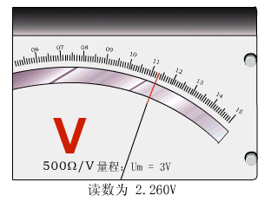
  注意指针指在整刻度线上时读数的有效位数。
应估读一位。

Slide 42
直接测量不确定度计算举例
  例1：用螺旋测微计测某一钢丝的直径，6次测量值L_{i}分别为:
  0.249 mm, 0.250 mm, 0.247 mm,
  0.251 mm, 0.253 mm, 0.250 mm;
  同时读得螺旋测微计的零位为：+0.004 ,已知螺旋测微计的仪器允差Δ_{仪}=0.004mm。请给出完整的测量结果。

Slide 43
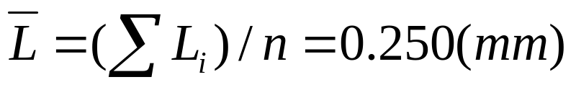
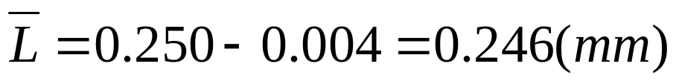
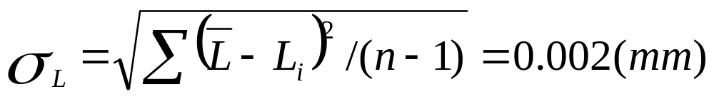
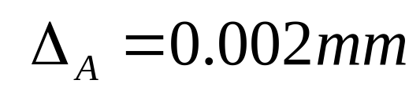
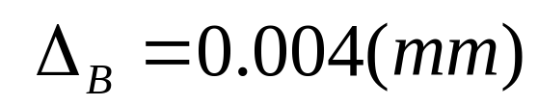
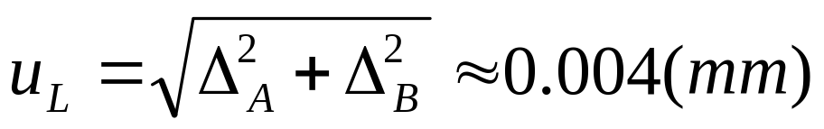
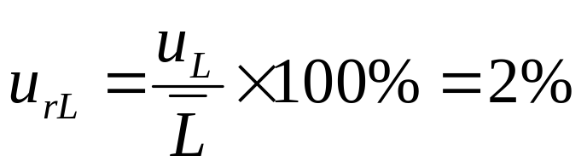
  解：
（零位修正）

Slide 44
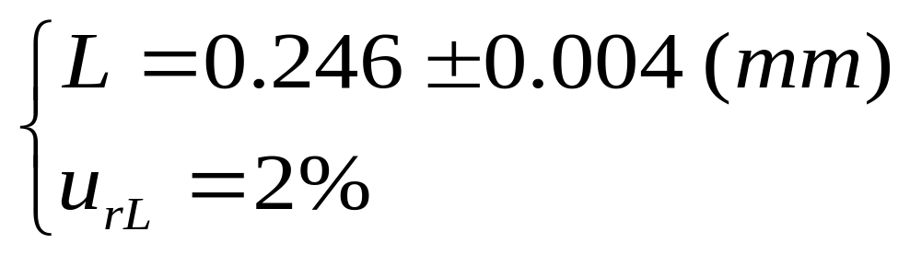
测量结果表示为

Slide 45


第四节、测量误差与数据处理
一、误差计算及测量结果的表述
(误差传递公式)

Slide 46




(误差传递公式)
a.和差关系

Slide 47

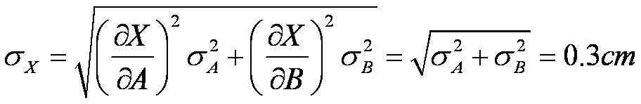

例: X=A-B A=(25.3±0.2)cm, B=(9.8±0.2)cm

Slide 48

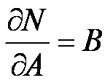
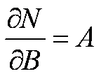

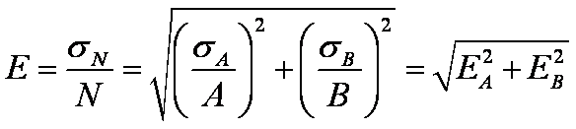
(误差传递公式)
b.乘除关系

Slide 49



(误差传递公式)
b.乘除关系

Slide 50

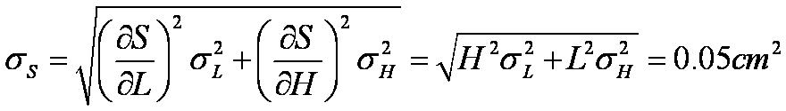

例: S=L×H
L=(10.005±0.005)cm, B=(0.100±0.005)cm

Slide 51
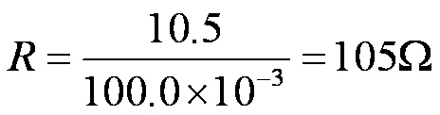
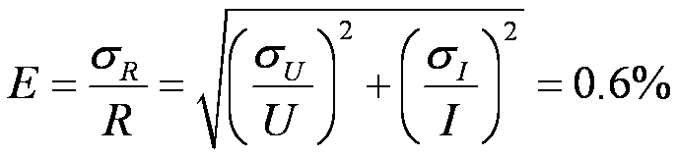


例: R=U/I
U=(10.5±0.2)V, I=(100.0±0. 5) mA

Slide 52
第五节、数据处理的基本方法
１. 列表法
２. 作图法
３. 逐差法
４. 最小二乘法（不作要求）

Slide 53
一、列表法处理实验数据
将实验数据列成表格，可简明的表示出有关物理量之间的关系，分析和发现数据的规律性，有助于检验和发现实验中的问题。
列表要求：
（1）列表要简要明了，便于看出相关量之间的关系， 便于数据处理。
（2）必须交代清楚表中各符号所代表物理量的意义，并写明单位。
（3）表中的数据要正确反映测量值的有效数字。

Slide 54
例：
测定金属电阻的温度系数
序号 | 温度t（℃） | 电阻R（Ω）
1 | 10.5 | 10.42
2 | 29.4 | 10.92
3 | 42.7 | 11.32
4 | 60.0 | 11.80
5 | 75.0 | 12.24
6 | 91.0 | 12.67

Slide 55
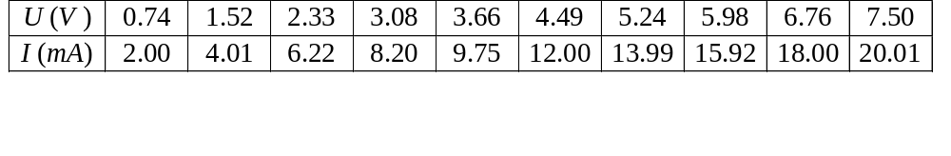
作图法可形象、直观地显示出物理量之间的函数关系，也可用来求某些物理参数。作图时要先整理出数据表格，并要用坐标纸作图（或用计算机作图）。
二、作图法处理实验数据
● 作图步骤：
表1：伏安法测电阻实验数据
1.选择合适的坐标分度值，确定坐标纸的大小
坐标分度值的选取应能基本反映测量值的准确度或精密度。
根据表１数据U 轴可选1mm对应于0.10V，I 轴可选1mm对应于0.20mA，并可定坐标纸的大小（略大于坐标范围、数据范围） 。

Slide 56
2. 标明坐标轴：
用粗实线画坐标轴，用箭头标轴方向，标坐标轴的名称或符号、单位,再按顺序标出坐标轴整分格上的量值。
I (mA)
20.00
18.00
16.00
14.00
12.00
3.标实验点：
实验点可用“ ”、 “ ”等符号标出（同一坐标系下不同曲线用不同的符号）。
10.00
⊙
8.00
6.00
4.00
4. 连成图线：
用直尺、曲线板等把点连成直线、光滑曲线。一般不强求直线或曲线通过每个实验点，应使图线
2.00
0
U (V)
1.00
2.00
3.00
4.00
5.00
6.00
7.00
8.00
9.00
10.00
两边的实验点与图线最为接近且分布大体均匀。

Slide 57

5.标出图线特征：
在图上空白位置标明实验条件或从图上得出的某些参数。如利用所绘直线可给出被测电阻R大小：从所绘直线上读取两点 A、B 的坐标就可求出 R 值。
I (mA)
20.00
△
B (7.00, 18.58)
18.00
16.00
14.00
12.00
6.标出图名：
在图线下方或空白位置写出图线的名称及某些必要的说明。
10.00
由图上A、B两点可得被测电阻R为：
8.00
6.00
4.00
A (1.00, 2.76)
△
2.00
至此一张图才算完成
0
U (V)
1.00
2.00
3.00
4.00
5.00
6.00
7.00
8.00
9.00
10.00
电阻伏安特性曲线
作者：xx

Slide 58
● 不当图例展示：
曲线太粗,不均匀,不光滑。应该用直尺、曲线板等工具把实验点连成光滑、均匀的细实线。
n
玻璃材料色散曲线图
1.7000
1.6900
1.6800
1.6700
1.6600
1.6500
500.0
600.0
λ(nm)
400.0
700.0
图 1

Slide 59
改正为：
n
玻璃材料色散曲线图
1.7000
1.6900
1.6800
1.6700
1.6600
1.6500
400.0
500.0
600.0
700.0
λ(nm)

Slide 60
I (mA)
电学元件伏安特性曲线
20.00
18.00
横轴坐标分度选取不当。横轴以3 cm 代表1 V，使作图和读图都很困难。实际在选择坐标分度值时，应既满足有效数字的要求又便于作图和读图，一般以1 mm 代表的量值是10的整数次幂，或是其2倍、5倍等。
16.00
14.00
12.00
10.00
8.00
6.00
4.00
2.00
0
U (V)
1.00
2.00
3.00
图2

Slide 61
改正为：
I (mA)
电学元件伏安特性曲线
20.00
18.00
16.00
14.00
12.00
10.00
8.00
6.00
4.00
2.00
o
U (V)
1.00
2.00
3.00
4.00

Slide 62
P(×10⁵Pa)
图3
1.6000
图纸使用不当。实际作图时，坐标原点的读数可以不从零开始。
1.2000
0.8000
0.4000
t(℃)
o
40.00
60.00
80.00
100.00
120.00
20.00
140.00
定容气体压强～温度曲线

Slide 63
P(×10⁵Pa)
1.2000
改正为
1.1500
1.1000
1.0500
t(℃)
1.0000
20.00
30.00
40.00
50.00
60.00
70.00
80.00
90.00
定容气体压强～温度曲线

Slide 64
三、逐差法处理实验数据
在两个变量间的函数关系可表达为多项式形式，且自变量为等间距变化的情况下，常用逐差法处理数据。其优点是能充分利用测量数据而求得所需要的物理量。
对于一次函数形式，可用逐差法求因变量变化的平均值，具体做法是将测量值分成前后两组，将对应项分别相减，然后取平均值求得结果。

Slide 65

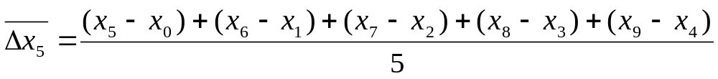
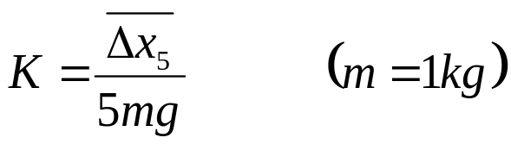
例：已知弹簧的伸长量x与所加砝码质量m之间满足线性关系
其中k为弹簧的劲度系数。设弹簧悬挂在装有竖直标尺的支架上，记下弹簧下端点读数 x₀，然后依次在弹簧下端加上1kg,2kg，……9kg
砝码，分别记下对应的弹簧下端点读数 x₁ , x_{2，}…… x₉。
将数据按次序列好后分为前组（x₀，x₁，x₂，x₃，x₄）和后组（x₅，x₆，x₇，x₈，x₉） ，然后两组数据对应相减，得每隔5项差值的平均值（对应砝码增重5kg，弹簧伸长量的平均值）为
故可求得比例系数

Slide 66
预祝同学们顺利完成
大学物理实验课学习任务

